Slide 1
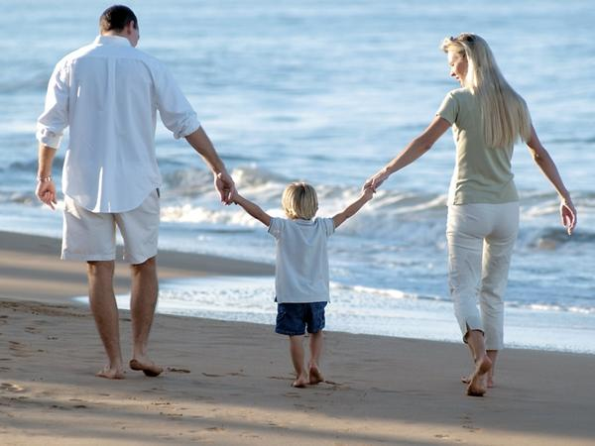

Slide 2
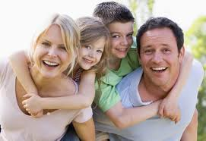
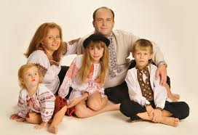
«Сім’я дає повноту життя, сім’я приносить щастя, але кожна сім’я...є насамперед, великою справою, що має державне значення»
Антон Макаренко

Slide 3
Міжнародний пакт про громадянські та політичні права
Стаття 23 Сім'я — це природний і основний осередок суспільства і має право на захист з боку суспільства та держави. За чоловіками та жінками, які досягли шлюбного віку, визнається право на укладення шлюбу і право заснува­ти сім'ю.
Міжнародний пакт про економічні, соціальні та культурні права
Стаття 10 ...Шлюб має укладатися за вільною згодою осіб, які його беруть.
Конституція України
Стаття 51 Шлюб ґрунтується на вільній згоді жінки і чоловіка.
Кожен із подружжя має рівні права і обов'язки у шлюбі та сім’ї…
...Сім'я, дитинство, материнство і батьківство охороняються державою.

Slide 4
ЗАГАЛЬНІ ПОЛОЖЕННЯ
ШЛЮБ. ПРАВА ТА ОБОВ'ЯЗКИ ПОДРУЖЖЯ
ПРАВА ТА ОБОВ'ЯЗКИ МАТЕРІ, БАТЬКА І ДИТИНИ
ВЛАШТУВАННЯ ДІТЕЙ, ПОЗБАВЛЕНИХ БАТЬКІВСЬКОГО ПІКЛУВАННЯ
ПРАВА ТА ОБОВ'ЯЗКИ ІНШИХ ЧЛЕНІВ СІМ'Ї ТА РОДИЧІВ
ОСОБЛИВОСТІ УСИНОВЛЕННЯ ЗА УЧАСТЮ ІНОЗЕМЦІВ ТА ОСІБ БЕЗ ГРОМАДЯНСТВА
Прийнятий Верховною Радою України в 2002 році

Slide 5
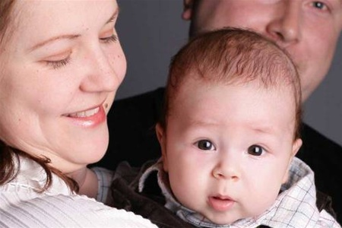
Завдання: за допомогою уявного мікрофону висловіть свою думку з приводу життєвого питання.
Я маю намір у майбутньому...
...створити сім’ю, тому що...
...залишитися незаміжньою (неодруженим), тому що...

Slide 6
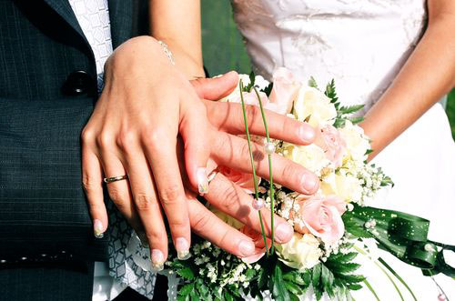
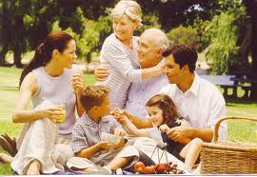
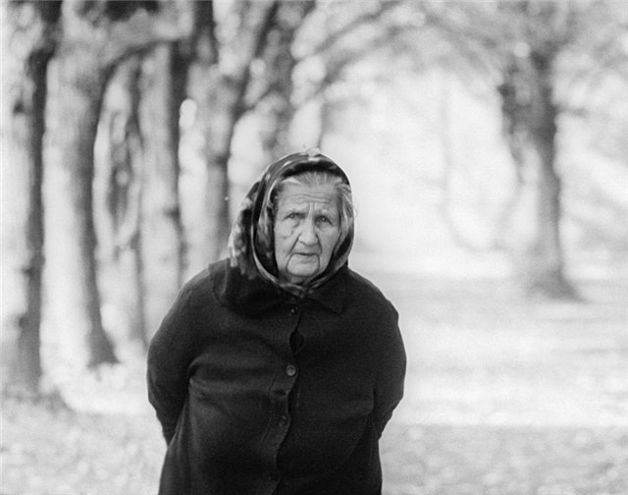
Сімейний кодекс України. Стаття 3. Сім'я 1. Сім'я є первинним та основним осередком суспільства. 2. Сім'ю складають особи, які спільно проживають, пов'язані спільним побутом, мають взаємні права та обов'язки. 3. Права члена сім'ї має одинока особа. 4. Сім'я створюється на підставі шлюбу, кровного споріднення, усиновлення, а також на інших підставах, не заборонених законом і таких, що не суперечать моральним засадам суспільства.

Slide 7
Підстави створення сім’ї

Slide 8
Сімейний Кодекс України
Стаття 21 Шлюбом є сімейний союз жінки та чоловіка, зареєстрований у державному органі реєстрації актів цивільного стану.
Стаття 22
Шлюбний вік для жінки встановлюється у 17, а для чоловіка
у 18 років.
2. Особи, які бажають зареєструвати шлюб, мають досягти шлюбного віку на день реєстрації шлюбу.
Стаття 24
Шлюб грунтується на вільній згоді жінки та чоловіка.
Стаття 25
1. Жінка та чоловік можуть одночасно перебувати лише в одному шлюбі.

Slide 9
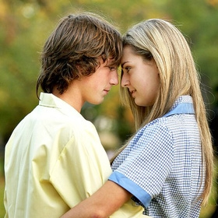
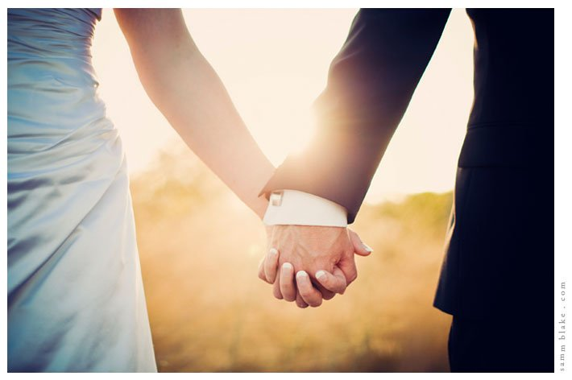
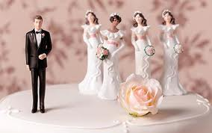
Умови укладання шлюбу
Шлюбний вік - для чоловіка та жінок - у вісімнадцять років. За заявою особи, яка досягла шістнадцяти років, за рішенням суду їй може бути надано право на шлюб, якщо буде встановлено, що це відповідає її інтересам.
Добровільність шлюбу - шлюб ґрунтується на вільній згоді жінки та чоловіка.
Одношлюбність - жінка та чоловік можуть одночасно перебувати лише в одному шлюбі.

Slide 10
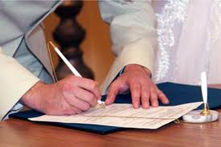
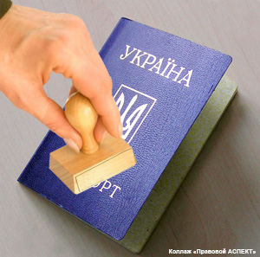
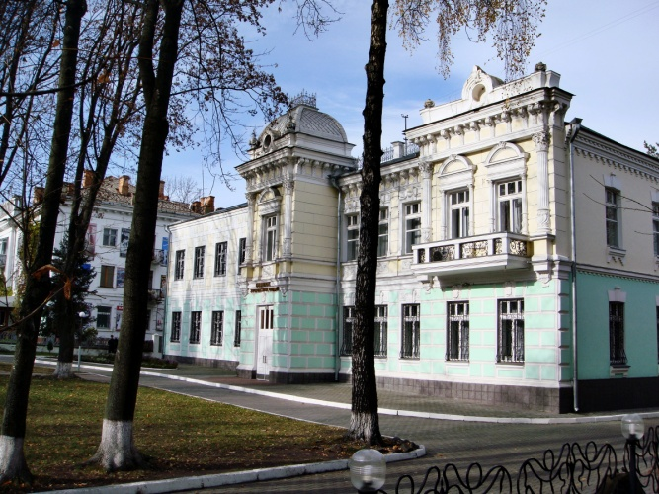
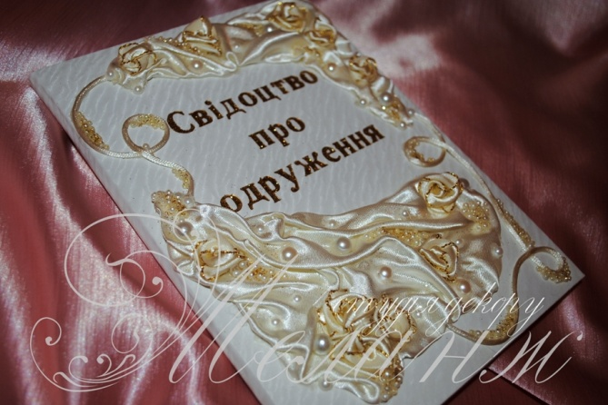
Сімейний Кодекс України. Глава 4 Державна реєстрація шлюбу. 1. Заява про реєстрацію шлюбу. 2. Взаємна обізнаність наречених про стан здоров'я. 3. Реєстрація шлюбу після спливу одного місяця від дня подання особами заяви про реєстрацію шлюбу. 4. Шлюб реєструється у приміщенні органу державної реєстрації актів цивільного стану. 5. Наречені мають право обрати прізвище одного з них як спільне прізвище подружжя або надалі іменуватися дошлюбними прізвищами. 6. Державна реєстрація шлюбу засвідчується Свідоцтвом про шлюб.

Slide 11
Майнові та особисті
немайнові права подружжя
1. спільно вирішувати найважливіші питання життя сім’ї;
2. мати майно, набуте за час шлюбу на підставі договору дарування;
3. вільно обирати кожному з подружжя місце свого проживання;
4. у разі потреби утримувати того з подружжя, хто є непрацездатним;
5. обирати прізвище у шлюбі;
6. мати право на повагу до своєї індивідуальності, своїх звичок та вподобань;
7. мати дорогоцінну каблучку, придбану одним із подружжя під час шлюбу на спільні кошти;
8. мати автомобіль, отриманий одним із подружжя за час шлюбу в порядку успадкування;
9. народжувати дитину;
10. право на фізичний та духовний розвиток, на здобуття освіти, прояв своїх здібностей.
Запитання: Пригадайте, що ми розуміємо під поняттям особисті майнові та немайнові права?
Завдання: Визначте, які з перелічених прав подружжя є основними немайновими, а які майновими.

Slide 12
Майнові права подружжя
Стаття 57. Майно, що є особистою приватною власністю дружини, чоловіка
1. Особистою приватною власністю дружини, чоловіка є:
1) майно, набуте нею, ним до шлюбу;
2) майно, набуте нею, ним за час шлюбу, але на підставі договору дарування або в порядку спадкування;
3) майно, набуте нею, ним за час шлюбу, але за кошти, які належали їй, йому особисто.
4) житло, набуте нею, ним за час шлюбу внаслідок його приватизації відповідно до Закону України "Про приватизацію державного житлового фонду"
5) земельна ділянка, набута нею, ним за час шлюбу внаслідок приватизації земельної ділянки, що перебувала у її, його користуванні, або одержана внаслідок приватизації земельних ділянок державних і комунальних сільськогосподарських підприємств, установ та організацій, або одержана із земель державної і комунальної власності в межах норм безоплатної приватизації, визначених Земельним кодексом України
2. речі індивідуального користування, в тому числі коштовності.
3. премії, нагороди, які вона, він одержали за особисті заслуги.
4. кошти, одержані як відшкодування за втрату (пошкодження) речі, яка їй, йому належала.
5. Особистою приватною власністю дружини, чоловіка є страхові суми, одержані нею, ним за обов'язковим особистим страхуванням, а також за добровільним особистим страхуванням, якщо страхові внески сплачувалися за рахунок коштів, що були особистою приватною власністю кожного з них.
Стаття 60. Підстави набуття права спільної сумісної власності подружжя
1. Майно, набуте подружжям за час шлюбу, належить дружині та чоловікові на праві спільної сумісної власності незалежно від того, що один з них не мав з поважної причини самостійного заробітку

Slide 13
Завдання: віднайдіть помилки у визначенні шлюб.
Шлюб – це сімейний союз жінки і чоловіка, зареєстрований у державному органі реєстрації актів цивільного стану або через релігійний обряд у церкві після досягнення жінкою та чоловіком 18 років, а якщо у неї є діти, - можливе зменшення шлюбного віку на 2-3 роки за рішенням державного органу реєстрації актів цивільного стану із обов'язковим укладенням шлюбного договору напередодні одруження.
Правильна відповідь: Шлюб – це сімейний союз жінки і чоловіка, зареєстрований у державному органі реєстрації актів цивільного стану після досягнення жінкою та чоловіком 18 років, можливе зменшення шлюбного віку до 16 років за рішенням суду. Укладення шлюбного договору не є обов’язковим.

Slide 14
Одружитись – це значить наполовину зменшити свої права і в два рази збільшити свої обов'язки.
А.Шопенгауер

